Slide 1
Международная научно-практическая конференция
«АВТОМАТИЗАЦИЯ, ТЕЛЕКОММУНИКАЦИИ, ИНФОРМАЦИОННЫЕ ТЕХНОЛОГИИ И ПРОГРАММНОЕ ОБЕСПЕЧЕНИЕ 2025»
(ATITS 2025)
Разработка модели программного комплекса противодействия кибератакам с применением социальной инженерии
Участник: аспирант Кюнер А.П.
Научный руководитель: доцент, к.т.н. Чечулин А.А.
г. Ялта, 2025 г.

Slide 2
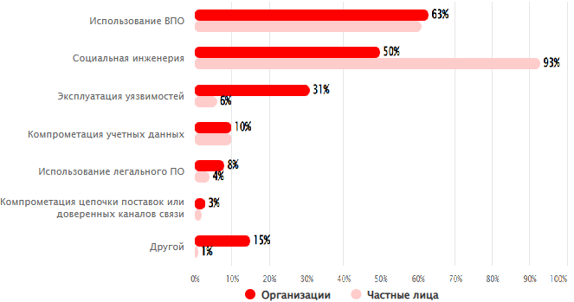
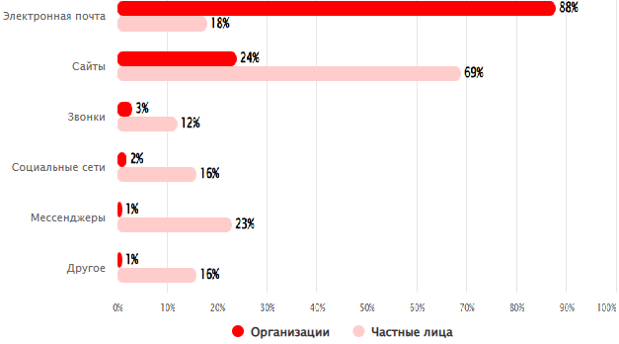
Вступление
Социальная инженерия (social engineering, СИ) или «атака на человека» - это метод манипуляции людьми с целью нарушения информационной безопасности.
Особенности: пользуется утечками ПДн, используется для обхода СЗИ, имеет разнообразные сценарии, не требует глубоких знаний в ИТ, не теряет актуальность и трансформируется, применяется в совокупности с др. атаками, применяется для разведки, выступает основным инструментом интернет-мошенничества, сценарии определяются средой передачи данных, может задействовать злоумышленников различного функционала.
Рис. 1. Статистика кибератак в 1 половине 2025 по версии РТ Рис. 2. Каналы социоинженерных атак

Slide 3
Типовой алгоритм ручного анализа социоинженерной атаки
поступление события ИБ
Источниками событий ИБ (инцидентов) служат технические средства и сообщения пользователей.
Порядок реагирования специалиста на инциденты зависит от канала осуществления атаки (электронная почта, мессенджер, телефонная связь, фишинговый сайт).
При известном сценарии алгоритм действий заключается в локализации инцидента и уведомлении пользователя о характере противоправных действий (в целях повышения его осведомленности).
При возникновении отличной от предыдущих атаки проводится анализ сценария путем изучения элементов атаки.
После анализа атаки производится модернизация средств ЗИ с учетом нового вида воздействия (вносятся изменения в технические или организационные меры).
действия в зависимости от типа атаки
да нет
сценарий атаки известен
анализ сценария атаки
локализация инцидента
выявление подозрительных элементов
уведомление пользователя
модернизация средств ЗИ
Схема 1. Порядок действий специалиста по ИБ при обнаружении кибератаки против сотрудников

Slide 4
Анализ атрибутов СИ-атаки на примере фишингового письма
получатель:
корпоративная почта
работает с внешними контрагентами
адрес отправителя:
домен зарегистрирован месяц назад
отличный от российского часовой пояс
домен визуально похож на известный домен
текст сообщения:
содержит пароль к вложенному архиву
стандартный текст переписки с контрагентами
присутствуют служебные символы Fwd:
вложение:
содержит 1 защищенный паролем архив
поведенческий анализ выявил загрузку вредоносного ПО и заблокировал письмо
Схема 2. Анализ элементов известного сценария
набор из 3 подозрительных атрибутов письма
новый метод атаки, выявленный благодаря отслеживанию подозрительных атрибутов
получатель:
корпоративная почта
работает с внешними контрагентами
ранее получал фишинговые письма
адрес отправителя:
домен зарегистрирован 2 месяца назад
отличный от российского часовой пояс
домен визуально похож на известный
текст сообщения:
содержит пароль к вложенному архиву
стандартный текст переписки с контрагентами
вложение:
содержит разделенный на части архив – поведенческий анализ не выявил угрозу до ручной сборки архива на локальном компьютере
Схема 3. Анализ модифицированного сценария, выявляемый по известным атрибутам

Slide 5
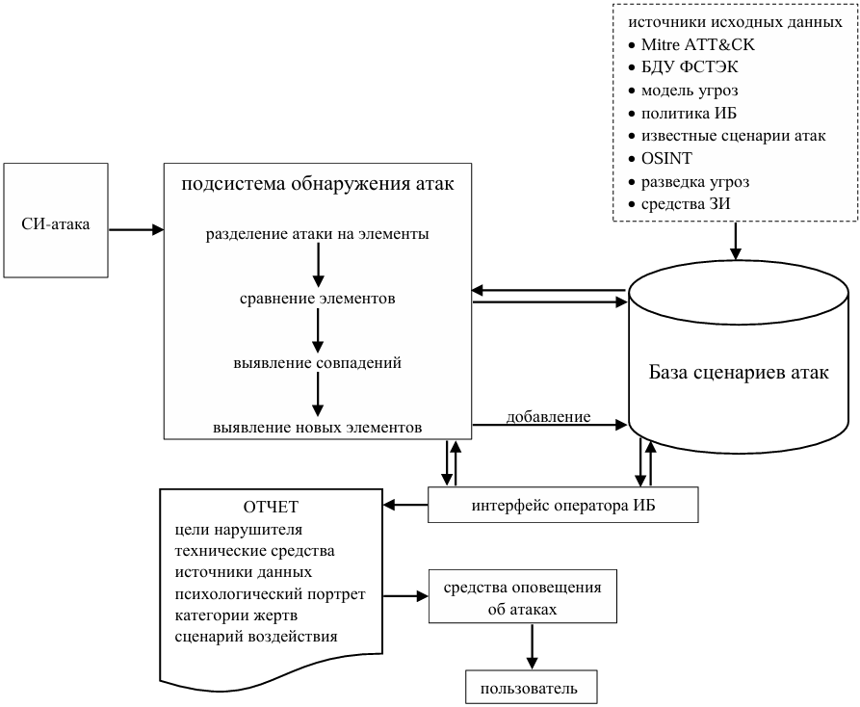
Схема выявления новых атак путем накопления знаний
Достоинства:
отслеживание эволюции СИ-атак
автоматизация мероприятий повышения осведомленности, основанных на реальных событиях
атака может быть выявлена по разным критериям
однотипные и ранее известные атаки не будут представлять угрозы
относительная простота в программной реализации
возможность прогнозирования предпосылок к атакам
быстрое исчерпание сценариев атак
Сложности в реализации:
эффективность зависит от числа выявленных ранее атак
требуется точное формирование массива исходных данных
требуется использование организационных мер, обязывающих сообщать обо всех случаях СИ-атак
на точность влияет человеческий фактор (оператор ИБ)
Рис. 3. Модель программного комплекса противодействия СИ-атакам, основанная на знаниях об атрибутах атаки

Slide 6



Спасибо за внимание!
Кюнер Андрей Павлович
Лаборатория проблем компьютерной безопасности
199178, Россия, г. Санкт-Петербург,
14-я линия В.О., дом 39
https://spcras.ru/
kunerandrey@mail.ru
SPIN ID 7665-5138

